Slide 1
TEMA:
Universo del discurso Aseguradora de salud
OBJETIVO:
Realizar un análisis de los procesos que se dan en una aseguradora de salud y desarrollar una estructura de base de datos de acuerdo a sus necesidades.
Universidad Laica Eloy Alfaro de Manabí
Nombre: Leixer Steeven Lucas Mero
Materia: Gestión de bases de datos
Colaborador: Ing. Robert Moreira Centeno
Fuente: Propia

Slide 2
Índice
Universo del discurso
Modelo conceptual
Modelo lógico
Modelo físico
Creación de las tablas en PostgreSQL
Crear las llaves foráneas
Ingreso de datos
Consulta 1
Consulta 2
Consulta 3
Enlace GIT HUB
Conclusiones

Slide 3
Universo del discurso
Índice
En la base de datos se desea almacenar información de la aseguradora tales como la id de la aseguradora, nombre, dirección, numero de contacto y correo electrónico. La aseguradora podrá tener diferentes tipos de servicios y para esto se desea tener la id del servicio, el nombre del servicio, descripción del servicio y por último recargo por el servicio. Para las casas de salud sean estas hospitales o clínicas se debe almacenar la información del código de registro, nombre, dirección, correo, numero de contacto, además se debe mostrar si dicha casa de salud tiene convenio con la aseguradora. Por parte de los usuarios sean estos las personas afiliadas se deben almacenar su número de cedula, nombres, apellidos, dirección, fecha de nacimiento, correo electrónico, teléfono móvil o convencional (según el caso lo amerite), género, estado civil, fecha en la cual registro su afiliación. Para el registro y control del personal medico se deben almacenar su numero de cedula, nombres, apellidos, fecha de nacimiento, genero, teléfono, dirección, especialidad, numero de habitación, y piso en el que se encuentra. Para el control de los afiliados que asistan a una revisión medica en cualquiera de las casas de salud (con convenio), se debe tener un registro tipo historial que contenga información como fecha que asistió, razón de revisión, observaciones…. Para cada uno de los afiliados que requiera asistencia médica se generará un registro de reserva de citas donde se indicará la fecha, doctor que lo atenderá, especialidad y casa de salud donde será atendido. Además, de campos tales como lo es detalle de la cita que tendrá atributos como la id del detalle, descripción de la cita, observación de la cita y por último un atributo que nos digan cuando será la próxima cita
Consultas:
Cuales doctores fueron asignados para atender a un mismo afiliado
Cantidad de veces de reservaciones que cada afiliado a realizado.
Cantidad de citas atendidas por cada casa de salud afiliada.

Slide 4
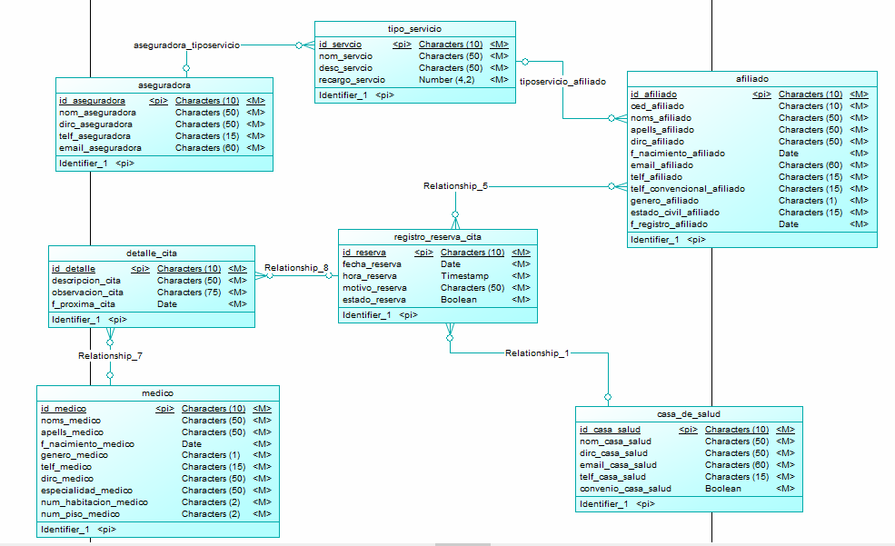
MODELO CONCEPTUAL
Índice

Slide 5
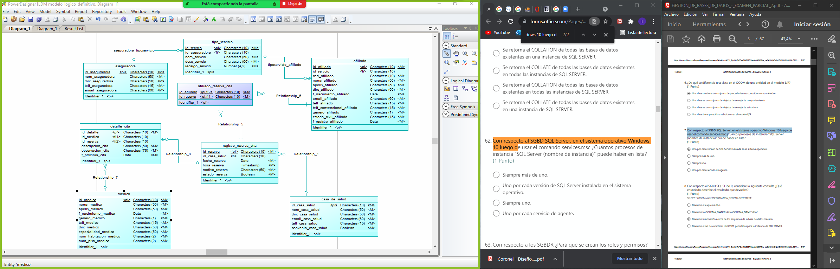
MODELO LOGICO
Índice

Slide 6
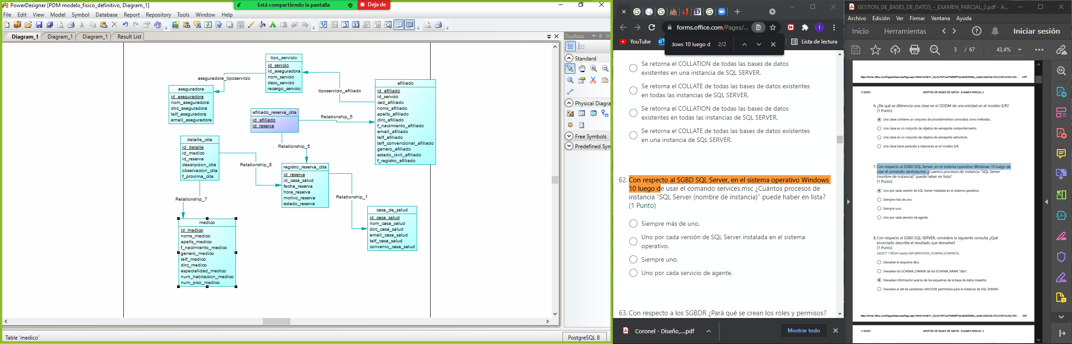
MODELO FISICO
Índice

Slide 7
Índice
CONSULTAS
Un trigger que impida reservar una cita en una hora que ya ha sido reservada ese mismo día para un área determinada
Realizar un cursor que muestre el nombre del doctor el cliente al que atendió la cedula de aquel la fecha en la que fue atendido y el motivo.
Un procedimiento almacenado que pueda eliminar todas las reservas que se han hecho por un motivo de cirugía en el día 20 de septiembre por que se cerraran los quirófanos.

Slide 8
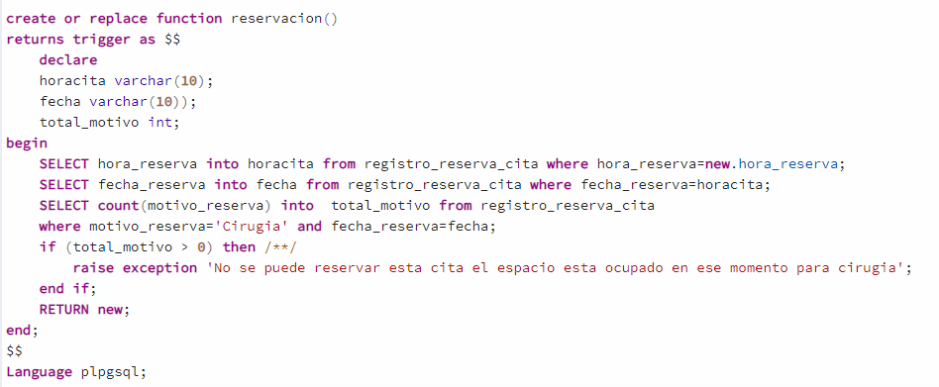
Índice
TRIGGER
Un trigger que impida reservar una cita en una hora que ya ha sido reservada ese mismo día para un área determinada.

Slide 9

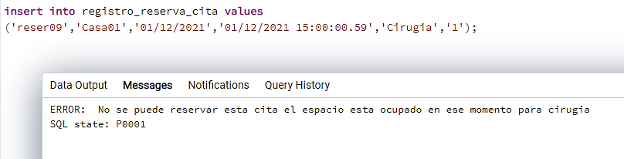
Índice
TRIGGER
Un trigger que impida reservar una cita en una hora que ya ha sido reservada ese mismo día para un área determinada.

Slide 10
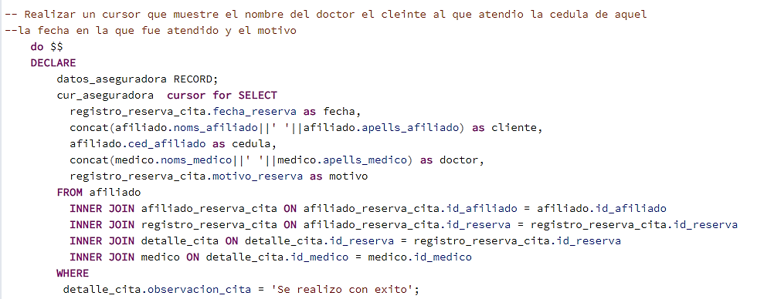
Índice
CURSOR
Realizar un cursor que muestre el nombre del doctor el cliente al que atendió la cedula de aquel la fecha en la que fue atendido y el motivo.

Slide 11
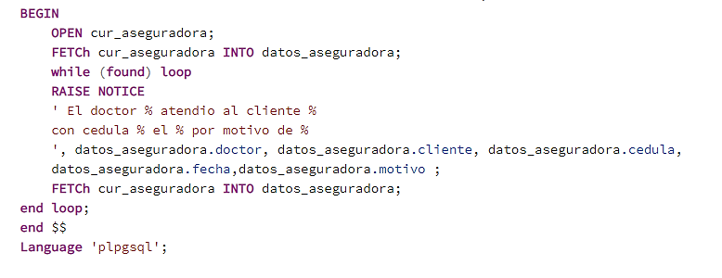
Índice
CURSOR
Realizar un cursor que muestre el nombre del doctor el cliente al que atendió la cedula de aquel la fecha en la que fue atendido y el motivo.

Slide 12
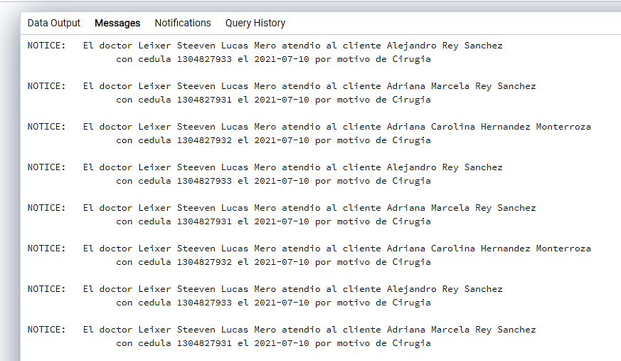
Índice
CURSOR
Realizar un cursor que muestre el nombre del doctor el cliente al que atendió la cedula de aquel la fecha en la que fue atendido y el motivo.

Slide 13
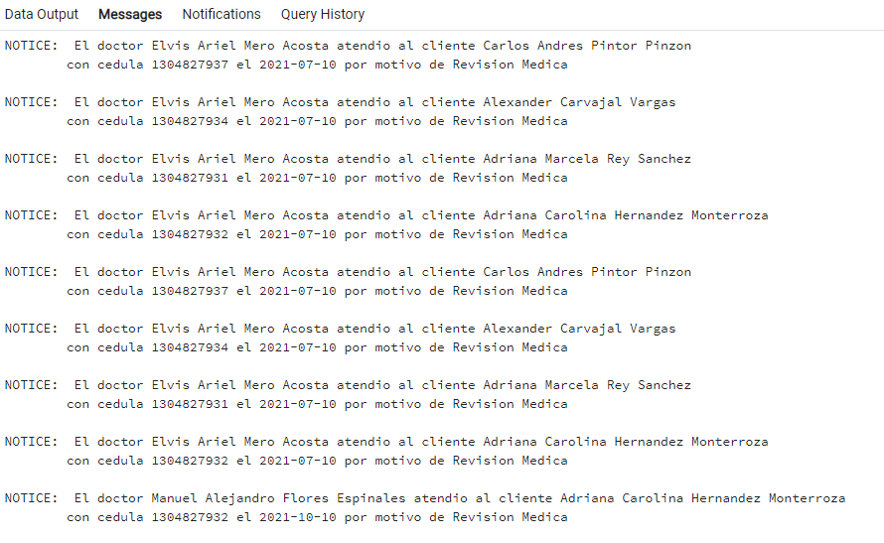
Índice
CURSOR
Realizar un cursor que muestre el nombre del doctor el cliente al que atendió la cedula de aquel la fecha en la que fue atendido y el motivo.

Slide 14
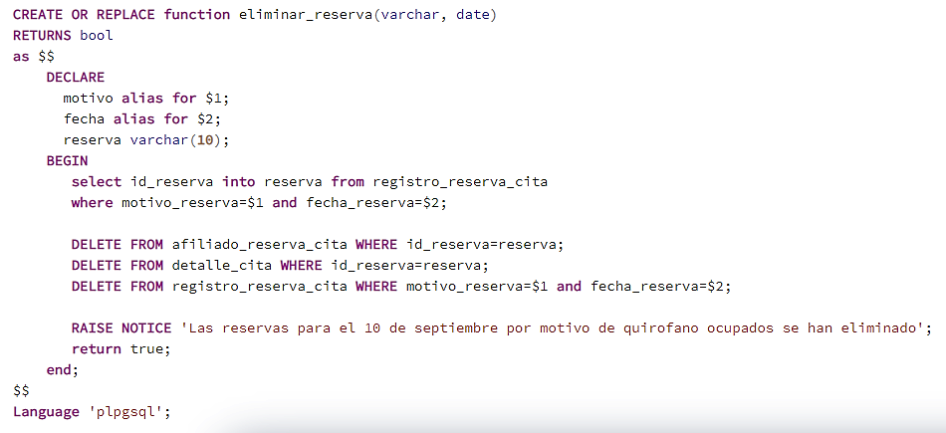
Índice
PROCEDIMIENTO ALMACENADO
Un procedimiento almacenado que pueda eliminar todas las reservas que se han hecho por un motivo de cirugía en el día 10 de septiembre por que se cerraran los quirófanos.

Slide 15
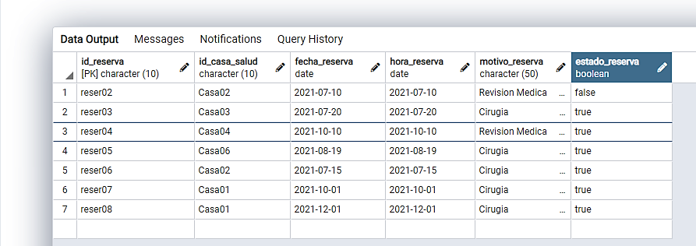
Índice
PROCEDIMIENTO ALMACENADO
Un procedimiento almacenado que pueda eliminar todas las reservas que se han hecho por un motivo de cirugía en el día 10 de septiembre por que se cerraran los quirófanos.

Slide 16

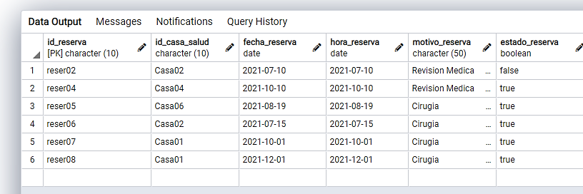
Índice
PROCEDIMIENTO ALMACENADO
Un procedimiento almacenado que pueda eliminar todas las reservas que se han hecho por un motivo de cirugía en el día 10 de septiembre por que se cerraran los quirófanos.

Slide 17
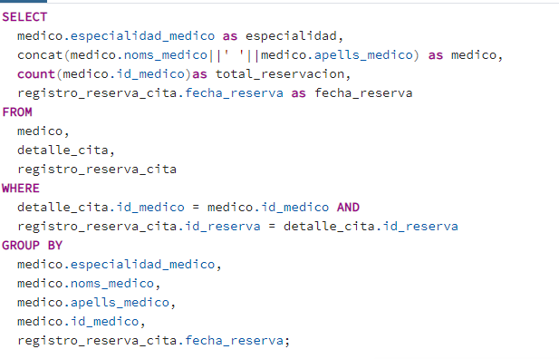
Índice
REPORTE
Un reporte que muestre en un gráfico de torta de las veces que han sido reservados los doctores según las especialidades de cada uno y la fecha.

Slide 18
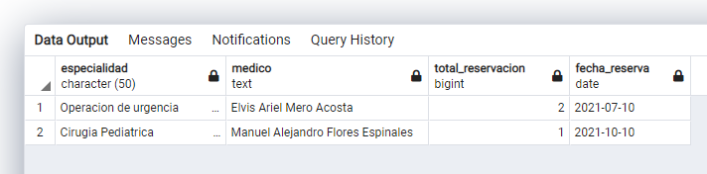
Índice
REPORTE
Un reporte que muestre en un gráfico de torta de las veces que han sido reservados los doctores según las especialidades de cada uno y la fecha.

Slide 19
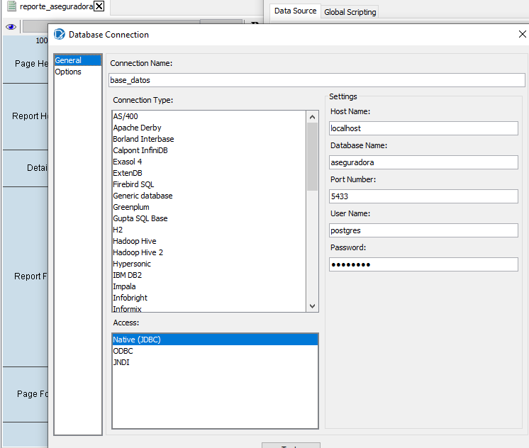
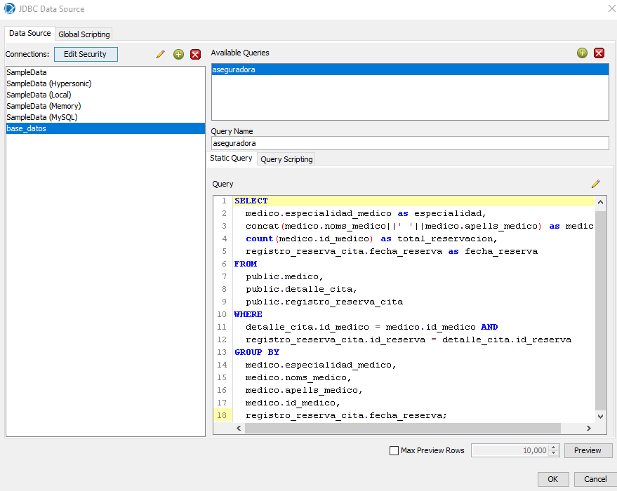
Índice
REPORTE

Slide 20
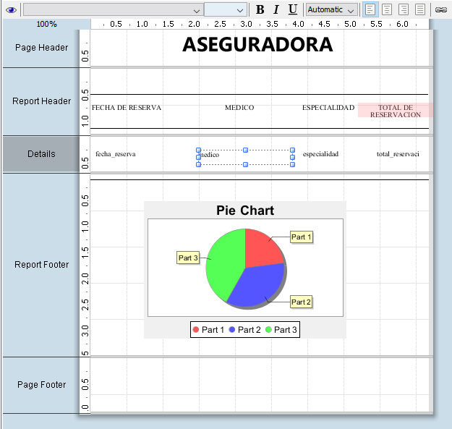
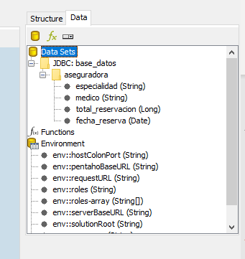
Índice
REPORTE
Un reporte que muestre en un gráfico de torta de las veces que han sido reservados los doctores según las especialidades de cada uno y la fecha.

Slide 21
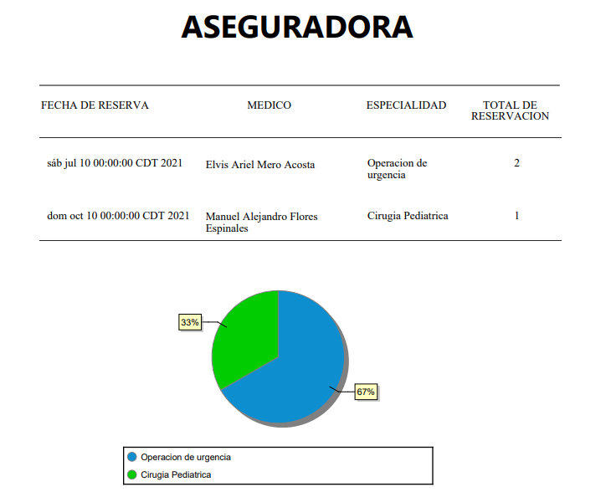
Índice
REPORTE ASEGURADORA

Slide 22
Índice
ENLACE GIT HUB
Link: https://github.com/LeixerSteevenLucasMero/Basedatos.git

Slide 23
Índice
CONCLUSIONES
La creación de las consultas fueron necesarias para la aseguradora de salud ya que les permite llevar un seguimiento de lo datos como por ejemplo el estado de reserva de la consulta 3 se pudo verificar que afiliado asistió a la cita medica
Se comprendió mucho la sentencia “count” en SQL, ya que esta permite agrupar la veces que se a repetido un dato y por medio de la sentencia group by se puede extraer esos datos y ver para que afiliado se le fue asignado
Se pudo finalizar el correcto análisis del modelo conceptual, lógico y físico de la base de datos de la aseguradora de salud
Se utilizo la herramienta PowerDesinger para la creación, gestión y el modelamiento de la base de datos.

